Slide 1
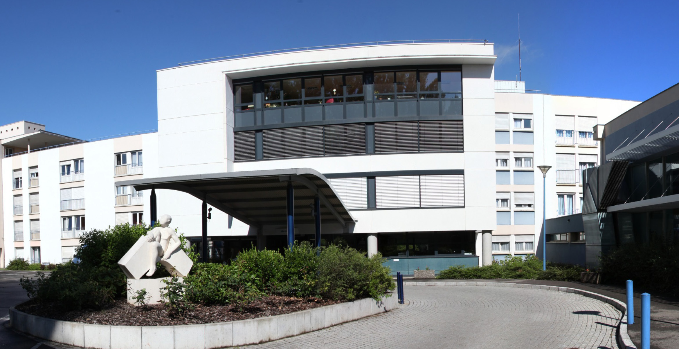

C9 Linux – Serveur WEB

Slide 2
Installation du serveur WEB apache
1

Slide 3
Installation d’Apache
Sous Linux il existe plusieurs serveur WEB. Nous allons installer le plus « connu » le serveur apache
#apt install apache2
On peut vérifier si le serveur WEB est bien démarré avec :
# service apache2 status
Ou :
# /etc/init.d/apache2 status

Slide 4
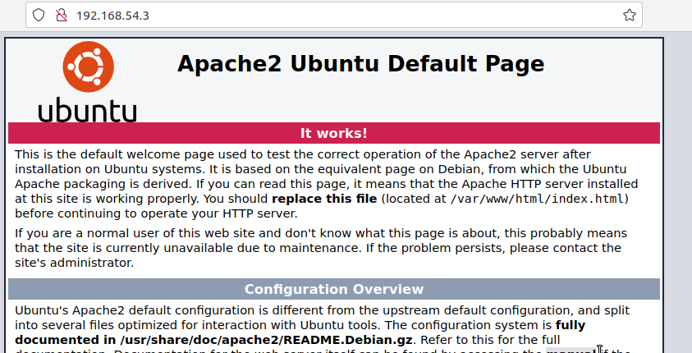
Vérification depuis un navigateur WEB

Slide 5
Configuration des hôtes virtuels
2

Slide 6
Les fichiers de configurations
/etc/apache2/apache2.conf
Contient la configuration de base du serveur Apache
En particulier les dossiers possibles pour stocker un site WEB :
<Directory /var/www/>
Options Indexes FollowSymLinks
AllowOverride None
Require all granted
</Directory>
#<Directory /srv/>
# Options Indexes FollowSymLinks
# AllowOverride None
# Require all granted
#</Directory>
/etc/apache2/ports.conf
Contient les ports d’écoute du serveur Apache

Slide 7
Création d’un Hôte virtuel: intranet.tssrc9.lan
Création de répertoire pour accueillir le site WEB
  #mkdir /srv/intranet
  Changer les autorisations de ce dossier
  #echo “site intranet” > /srv/intranet/index.html
  # chown www-data:www-data -R intranet/
  Création de l’hôte virtuel
  Copier le fichier /etc/apache2/sites-available/000-default.conf vers intranet.conf
  #cd /etc/apache2/sites-available/
  #cp 000-default.conf intranet.conf
  #nano intranet.conf
  ServerName intranet.tssrc9.lan
  ServerAdmin webmaster@localhost
  DocumentRoot /srv/intranet

Slide 8
Création d’un Hôte virtuel: intranet.tssrc9.lan
Activer l’hôte virtuel
  root@srv-web:/etc/apache2/sites-available# a2ensite intranet.conf
  Enabling site intranet.
  To activate the new configuration, you need to run:
  systemctl reload apache2
Ajouts d’un CNAME dans le serveur DNS (zone de recherche directe)
  Intranet IN CNAME srv-web

Slide 9
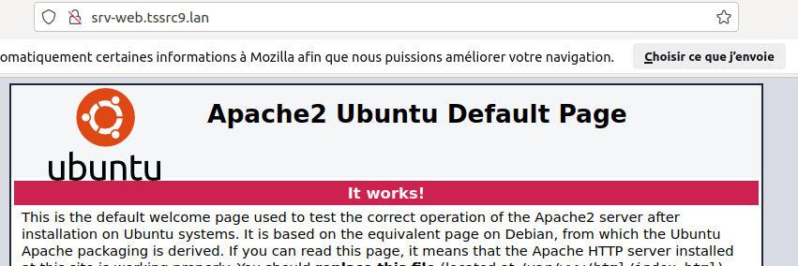
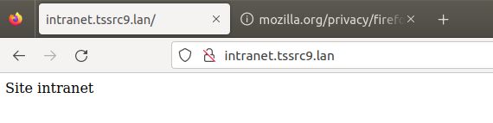

Slide 10
désactiver l’hôte virtuel
  root@srv-web:/etc/apache2/sites-available# a2dissite intranet.conf
  Enabling site intranet.
  To activate the new configuration, you need to run:
  systemctl reload apache2

